Slide 1

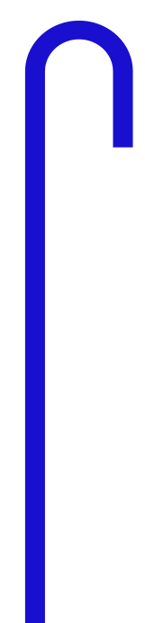


Hiscongex - KV Família

Slide 2

Hiscongex
KV Família
Nossa sugestão
de diagramação.

Slide 3

Hiscongex
KV Família
Nossa sugestão de diagramação.

Slide 4

Hiscongex
KV Família
Baseada no direcional do MKT.

Slide 5
Obrigada : )

